Slide 1
Rust das bessere c/C++?
Cyrill Broch
Abnerd Vol. 3, 24.08.24

Slide 2
Was macht Rust so mächtig?
Memory Safety
Striktes Type System
cargo: Vollintegrierter Build- und Packetmanager
Ähnlich Performant wie C/C++ (kein Garbage Collector)
Gute Standard Library
Crates.io: Community crates Registry
Notes:
«if it compiles, then it works»

Slide 3
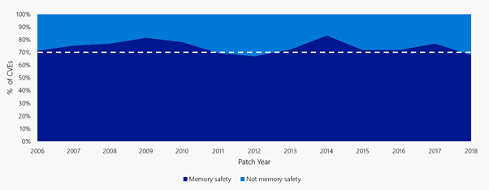
Microsoft CVE statistik I

Slide 4
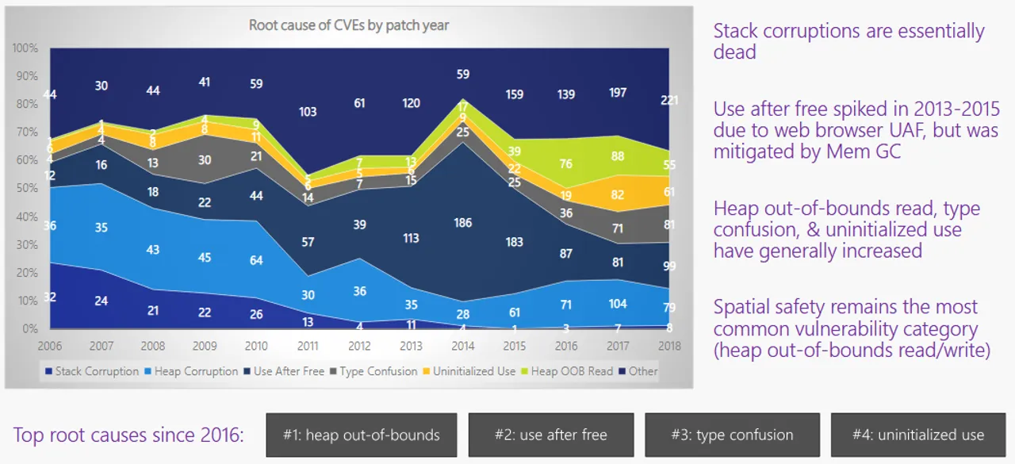
Microsoft CVE statistik II

Slide 5
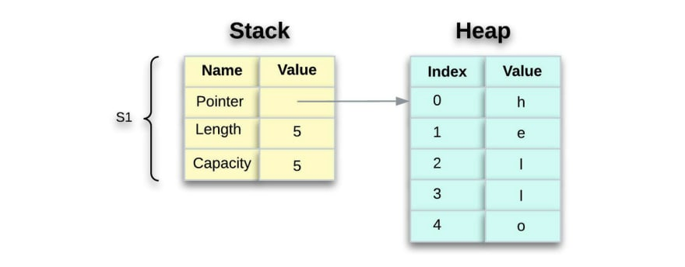
Memory Repräsentation einer «Ressource»

Slide 6
Ownership
Jede „Ressource“ in Rust hat exakt einen „Owner“
Default: Move anstatt Copy
Führt zu performantem Code, da Rust von sich aus nie eine Deep Copy macht
Gilt nicht für Datentypen mit fixer Grösse, da Rust Copy() Trait implementiert
Wenn der Owner den Geltungsbereich verlässt, wird die „Ressource“ dealloziert
Drop() Trait erledigt dies automatisch (Destruktor)
In unbekehrter Reihenfolge wie die Allokation erfolgte
Notes:
Nach Move wird der vorherige Owner invalidiert
Compiler verhindert co-existenz von Drop und Copy Trait
Drop Trait wird automatisch vom Compiler implementiert. Korrektes Memory freigeben ist also gewährleistet
Variablen werden in Reversed Order dealloziert (let s1; let s2; s2 vor s1 dealloziert)

Slide 7
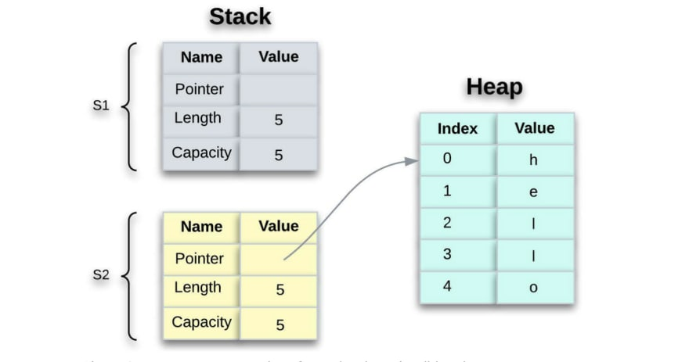
Memory Repräsentation nach Move

Slide 8
Borrow Checker Regeln
Eine beliebige Anzahl «immutable» Referenzen oder …
… nur exakt eine «mutable» Referenz
Referenz muss immer gültig sein
Referenz muss einen kürzeren Scope als der Owner haben
Borrow = Zugriff auf Variable haben ohne Ownership zu übernehmen
Notes:
- Regel 1 verhindert Data Races.
Erklären wann Data Races entstehen können
Regel 2 verhindert «Dangling Referenzen» resp. «Use after Free»

Slide 9
Was haben wir gelernt?
Ownership Modell verhindert
Double Free Errors
Memory Leaks
Borrow Checker verhindert
Data Races
Dangling References

Slide 10
Literatur
https://doc.rust-lang.org/book/ch04-00-understanding-ownership.html
https://dev.to/senthilnayagan/rusts-ownership-and-borrowing-enforce-memory-safety-10ki

